Slide 1
Protocolos seguros
PARTE II

Slide 2
1. SSH (Secure SHell)
SSH es un protocolo de nivel de aplicación para crear conexiones
seguras entre dos sistemas sobre redes no seguras (SSH2)
• Alternativa a programas de acceso remoto no seguros, como telnet,
ftp, rlogin, rsh y rcp (slogin, ssh y scp)
• Proporciona terminal de sesión cifrada con autenticación fuerte del
servidor y el cliente, usando criptografía de clave pública
• Incluye características como:
– una variedad de mecanismos de autenticación de usuarios
– conexiones TCP arbitrarias de tunneling a través de la sesión SSH,
protegiendo protocolos inseguros como IMAP y permitiendo el paso
seguro a través de cortafuegos
– reenvío automático de conexiones X windows
– soporte para métodos de autenticación externa, inluyendo Kerberos
– transferencias seguras de ficheros
• SSH está basado en protocolos documentados por el IETF

Slide 3
SSH (Secure SHell) (II)
Otros tipos de protección que proporciona SSH:
– Después de la conexión inicial, el cliente puede verificar que se está
conectando al mismo servidor durante sesiones posteriores
– El cliente puede transmitir su información de autentificación al servidor,
como el nombre de usuario y la contraseña, en formato cifrado
– El cliente tiene la posibilidad de usar X11 en aplicaciones lanzadas
desde el indicador de comandos de la shell. Esta técnica proporciona
una interfaz gráfica segura (llamada reenvío por X11)
– Si el servidor usa la técnica del reenvío de puerto, los protocolos
considerados como inseguros (POP, IMAP...), se pueden cifrar para
garantizar una comunicación segura
• Versiones gratuitas y comerciales (*):
– proyecto openSSH 􀃖 http://www.openssh.org (OpenSSH
– (*) http://www.ssh.com

Slide 4
SSH (Secure SHell) (III)
Secuencia de eventos de una conexión SSH:
1. Se crea una capa de transporte segura para que el cliente sepa que está
efectivamente comunicando con el servidor correcto. Luego se cifra la
comunicación entre el cliente y el servidor por medio de un código
simétrico
2. Con la conexión segura al servidor en su lugar, el cliente se autentifica
ante el servidor sin preocuparse de que la información de
autentificación pudiese exponerse a peligro. OpenSSH usa claves DSA
o RSA y la versión 2.0 del protocolo SSH para autenticaciones
predeterminadas
3. Con el cliente autentificado ante el servidor, se pueden usar varios
servicios diferentes con seguridad a través de la conexión, como una
sesión shell interactiva, aplicaciones X11 y túneles TCP/IP

Slide 5
SSH. Reenvío por puertos
El reenvío por TCP/IP trabaja con el cliente SSH y pide que un determinado puerto en el
lado del cliente o del servidor sea asignado a la conexión SSH existente.
• Para asignar un puerto local del cliente a un puerto remoto del servidor, primero
hay que saber los números de puerto de ambas máquinas. Es posible asignar
dos puertos no estándar, diferentes el uno del otro.
ssh -L <puerto-local>:<maquina-remota>:<puerto-remoto> <nombre-usuario>@<maquina>
• P.e., para controlar su correo electrónico en un servidor llamado correo.dominio.com usando POP
y SMTP, y SSH está a disposición en ese servidor, el reenvío por TCP/IP se configura con:
ssh -L 1100:correo.dominio.com:110 1025:correo.dominio.com:25
usuario@correo.dominio.com
• El reenvío por puertos es especialmente útil si se tiene un cortafuegos. Si el cortafuegos está configurado para permitir el tráfico SSH a través de su puerto estándar (22) pero bloquea el
acceso a través de otros puertos, sigue siendo posible una conexión entre dos hosts que usen
los puertos bloqueados desviando su comunicación a través de una conexión SSH establecida
entre ellos

Slide 6
2. SSL < Secure Socket Layer >

Slide 7
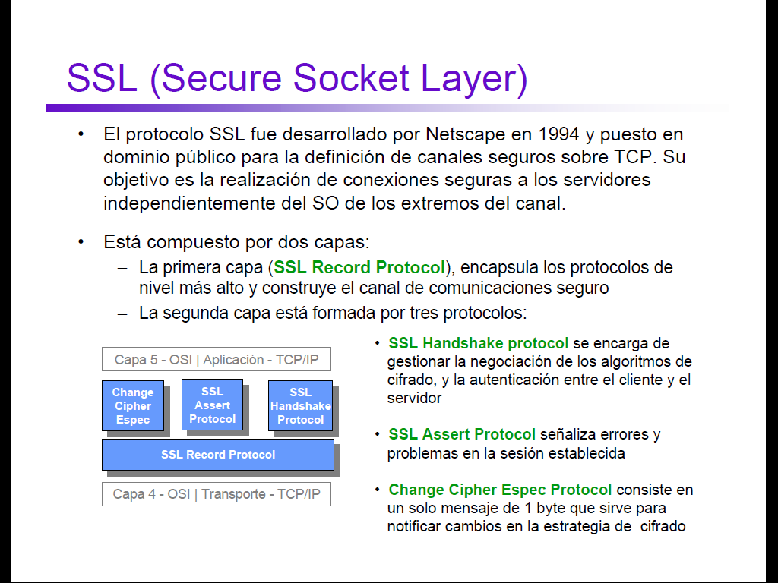

Slide 8
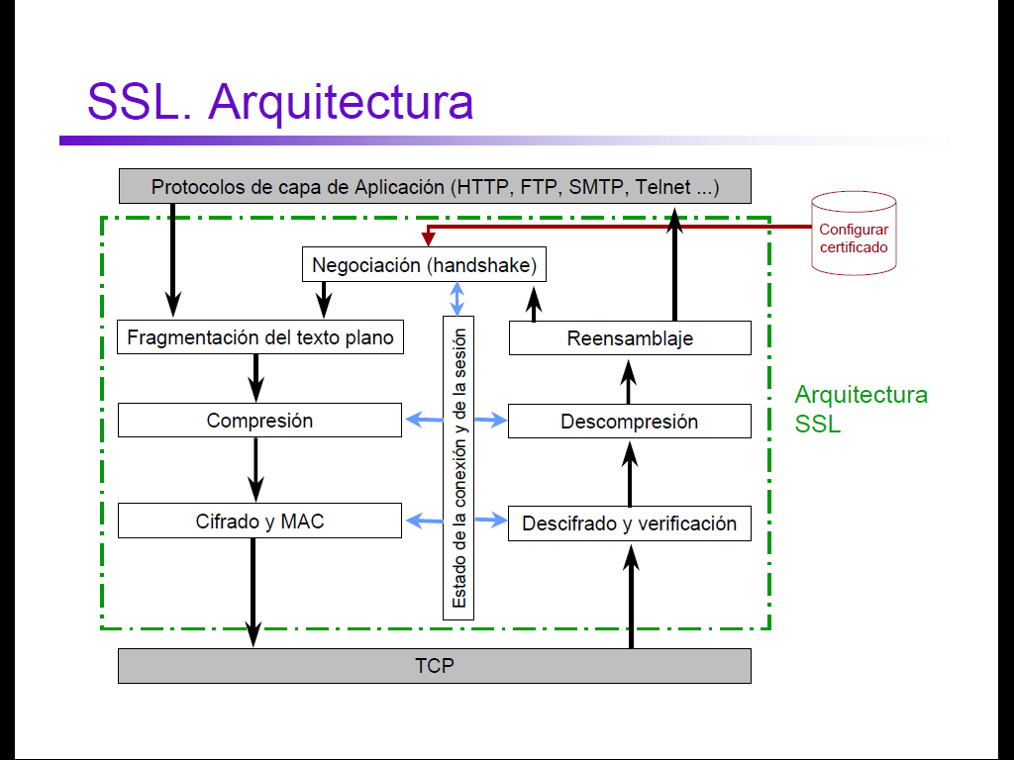

Slide 9
SSL. Funcionamiento
Su funcionamiento es el siguiente:
– El cliente al hacer la conexión informa sobre los sistemas criptográficos
que tiene disponibles, y el servidor responde con un identificador de la
conexión, su clave certificada e información sobre los sistemas
criptográficos que soporta
– El cliente deberá elegir un sistema criptográfico, verificará la clave pública
del servidor. Entonces se genera una clave cifrada con la clave del servidor
– Este es uno de los puntos importantes del protocolo SSL, porque si alguien
pudiese descifrar la información, sólo conseguiría romper esa conexión, y
una conexión posterior requeriría una clave criptográfica diferente
– Una vez finalizado este proceso, los protocolos toman el control de nivel
de aplicación, de modo que SSL nos asegura que:
• los mensajes que enviamos o recibimos no han sido modificados
• ninguna persona sin autorización puede leer la información transmitida
• efectivamente recibe la información quien debe recibirla

Slide 10
SSL Handshake Protocol
• Genera los parámetros criptográficos del estado de la sesión
• Opera sobre el SSL Record Layer Protocol
• Tiene dos mecanismos de negociación de sesión:
– Full Handshake (1ª conexión)
– Abbreviated Handshake (conexiones
posteriores)

Slide 11
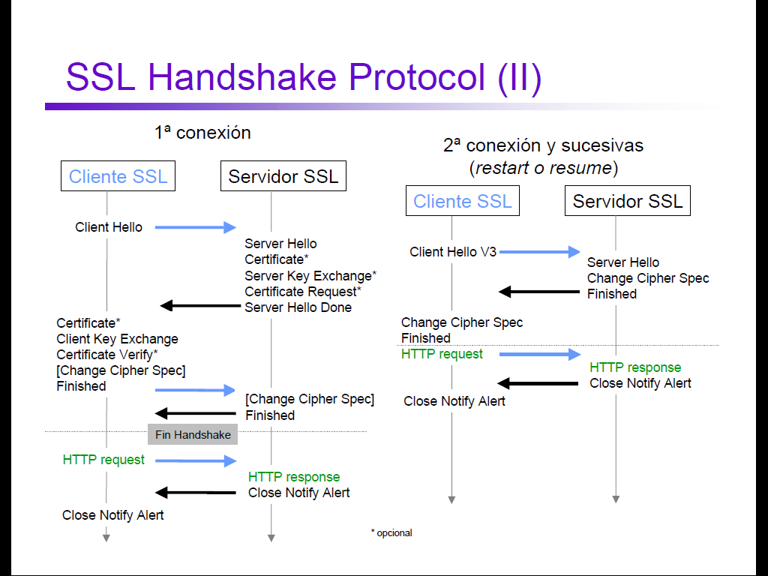

Slide 12
SSL. Problemas
Sólo trabaja sobre TCP (no UDP ni IPX)
– crear sesión SSL sobre TCP y cifrar los paquetes UDP con el fruto
de esa negociación. Requiere que cada paquete UDP pueda
descifrarse por separado y se cifre con claves distintas
• No repudio de transacciones
– SSL lo implementa si ambos extremos tienen certificados
– Usar S/MIME sobre SSL
• Ineficiencia debido al handshake inicial
– Cachear las sesiones (válido para HTTP, pero no para otros)
– Uso de hardware especializado que acelere el tráfico SSL
• Tarjeta aceleradora integrada en cada servidor SSL
• Dispositivo externo y autónomo dedicado exclusivamente al cifrado y
descifrado SSL (compartido por todos los servidores SSL)
• Dispositivo que integra el balanceo de carga con el cifrado SSL

Slide 13
3. IPSec (IP Security)

Slide 14
IPSec (IP Security)
• RFC 2401, estándar IETF desde 1999
• Suministra seguridad a nivel de red, proporcionando seguridad para
IP y los protocolos de capas superiores
• Provee:
– Control de accesos
– Integridad no orientada a la conexión
– Autenticación del origen de datos
– Rechazo o reenvío de paquetes
– Confidencialidad
– Negociación de compresión IP
• Independiente de los algoritmos criptográficos actuales
• Contempla su implementación con IPv4 e IPv6
• Es un componente obligado en IPv6

Slide 15
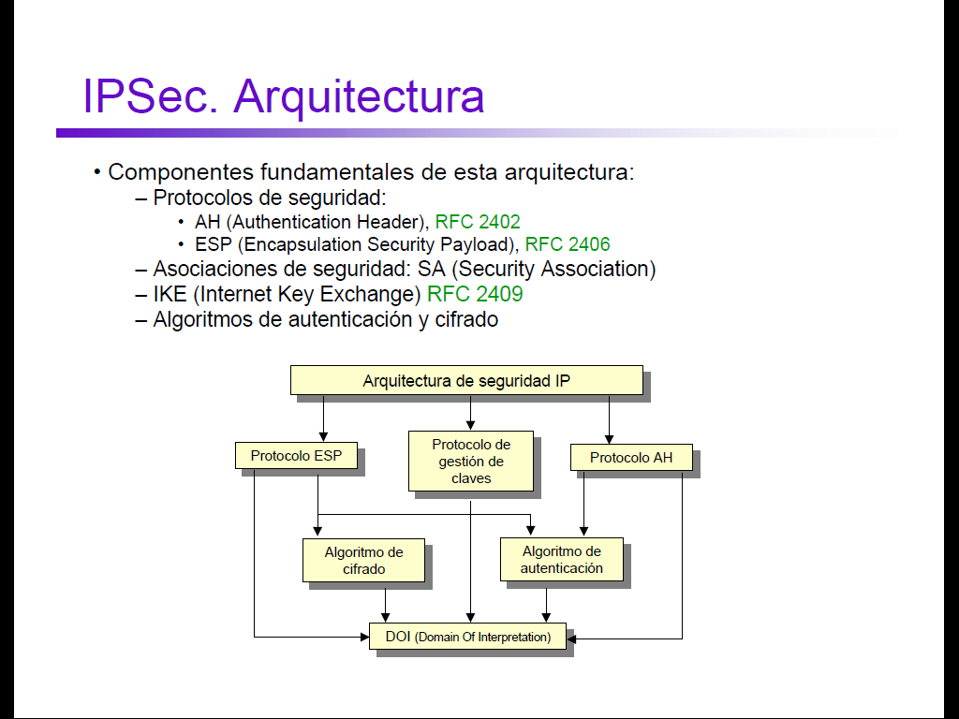

Slide 16
IPSec. Authentication Header
• Encabezado IPSec para proveer servicios de integridad de datos,
autenticación del origen de los datos, antireplay para IP
• Para proteger la cabecera IP y los datos contra las modificaciones se
calcula un MAC en clave (Message Authentication Code) sobre la
mayoría de los octetos del datagrama IP
• Estándar definido en la RFC 2402
• AH puede ser implementado solo o en combinación con ESP o anidado
en modo túnel de IPSec
• Los servicios de seguridad que ofrece pueden ser entre:
– Dos hosts
– Un host y un gateway de seguridad
– Dos gateways de seguridad
• Valor 51d en el campo Protocol (IPv4), o Next Header (IPv6)
• Garantiza que el datagrama fue enviado por el remitente y que no
ha sido alterado durante su viaje

Slide 17
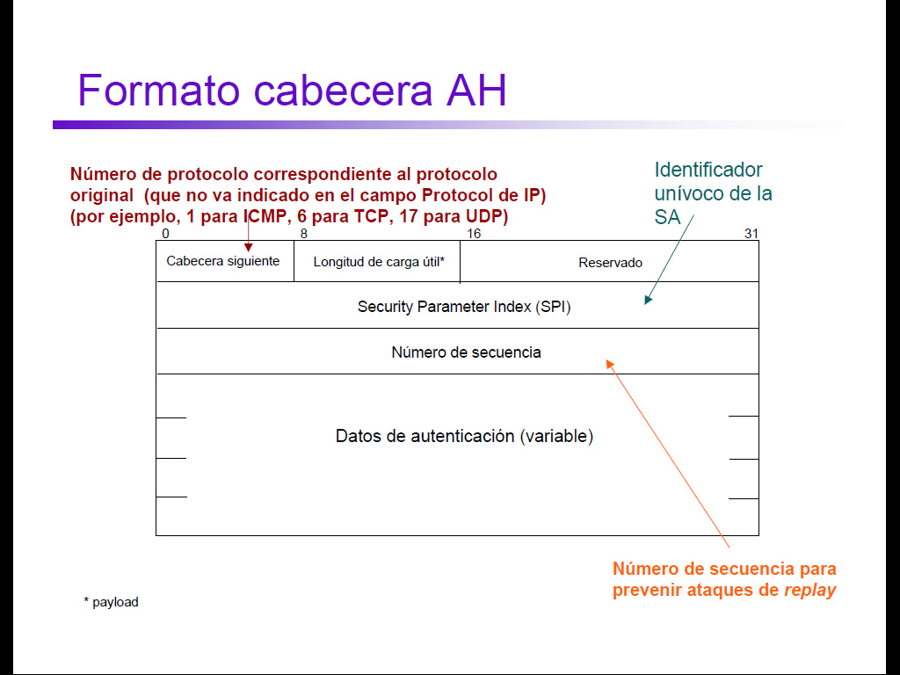

Slide 18
IPSec. Encapsulation Security Payload
Encabezado insertado en el datagrama IP para proveer servicios de
confidencialidad, autenticación del origen de los datos, antireplay e
integridad de datos a IP
• Estándar definido en la RFC 2406
• Valor 50 en el campo Protocol (IPv4), o Next Header (IPv6)
• Garantiza que el contenido no pueda ser examinado por terceros o, que si lo es, no pueda ser interpretado. Opcionalmente puede incluir la función de AH

Slide 19
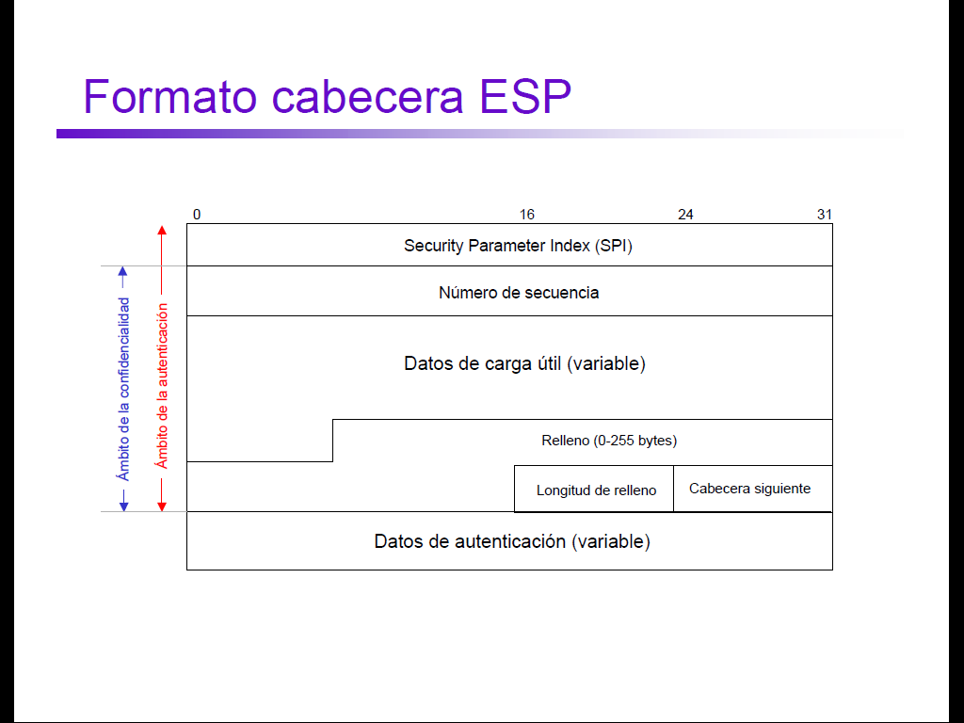

Slide 20
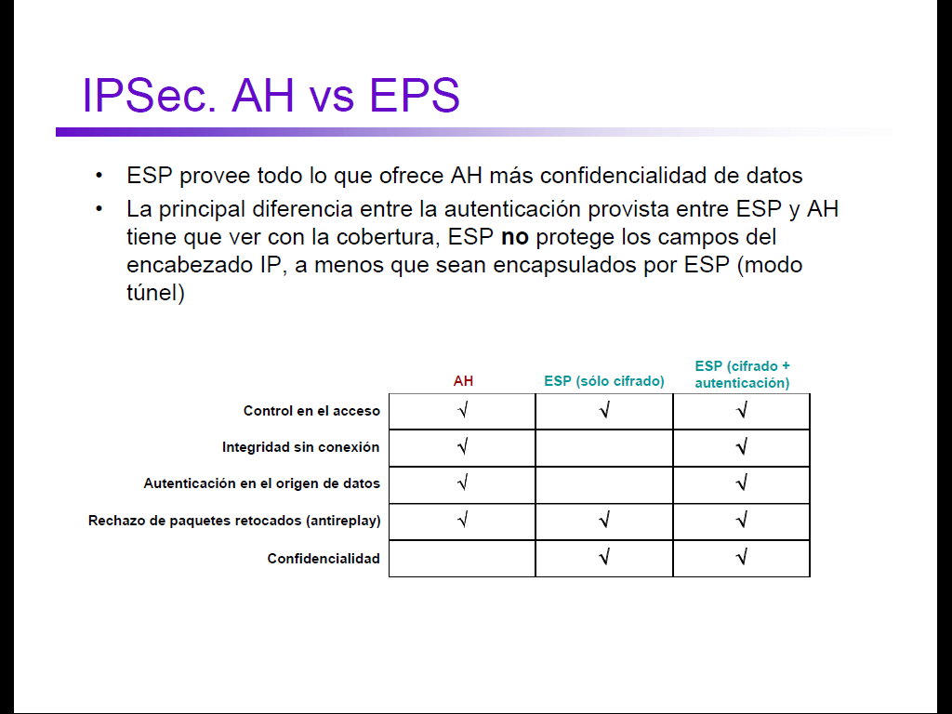

Slide 21
IPSec. Security Association
• Una SA es una clase de conexión que permite establecer los
servicios de seguridad del tráfico
• En cada SA los servicios de seguridad pueden hacer uso de AH o
ESP, pero no de ambos simultáneamente
• Para utilizar los dos, es necesario establecer dos SA
• Una SA se identifica unívocamente por tres valores:
– SPI (Security Parameter Index)
– Dirección IP destino
– Identificador del protocolo de seguridad de IPSec (AH o ESP)
Se pueden definir dos tipos de SA:
– modo transporte: se trata de una SA entre dos hosts
– modo túnel: se trata de una SA aplicada a un túnel IP (en este modo
existen dos encabezados IP, uno que es el externo que lleva los datos del
destino del túnel y otro interno a este que indica el destino final)
• Un host debe soportar ambos modos, un gateway de seguridad sólo
debe soportar el modo túnel

Slide 22
IPSec. Modos de funcionamiento
• Modo transporte (IP seguro):
– se protege la carga útil IP (payload) (capa de transporte)
– comunicación segura extremo a extremo
– requiere implementación de IPSec en ambos hosts
• Modo túnel (IP seguro dentro de IP estándar):
– se protegen paquetes IP (capa de red)
– para la comunicación segura entre routers/gateways de seguridad sólo se
puede usar este modo
– permite incorporar IPSec sin afectar a los hosts
– se integra cómodamente con VPNs
• Combinaciones:
– AH en modo transporte
– AH en modo túnel
– ESP en modo transporte
– ESP en modo túnel

Slide 23
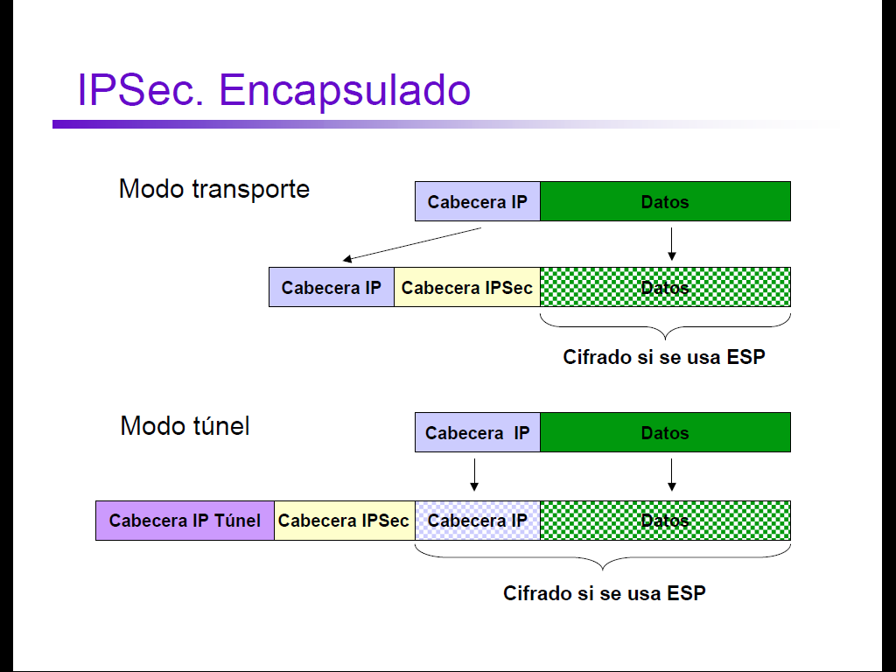

Slide 24
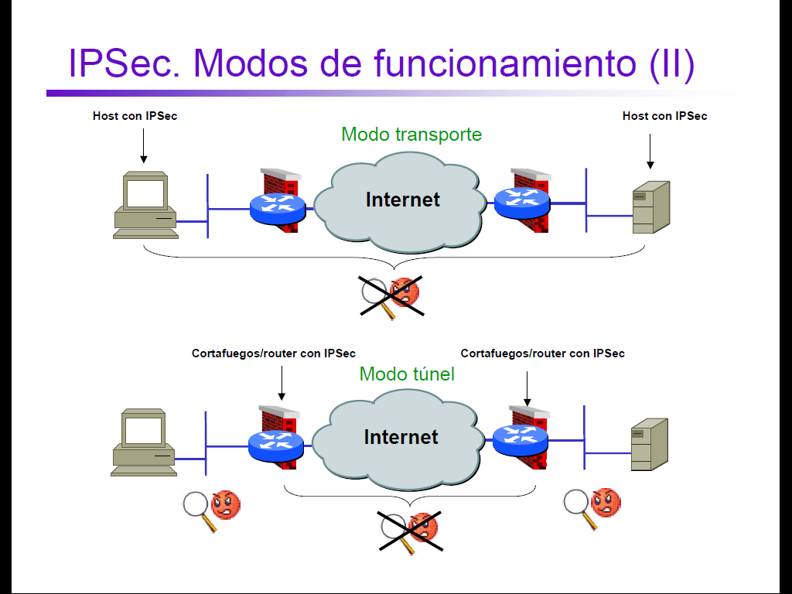

Slide 25
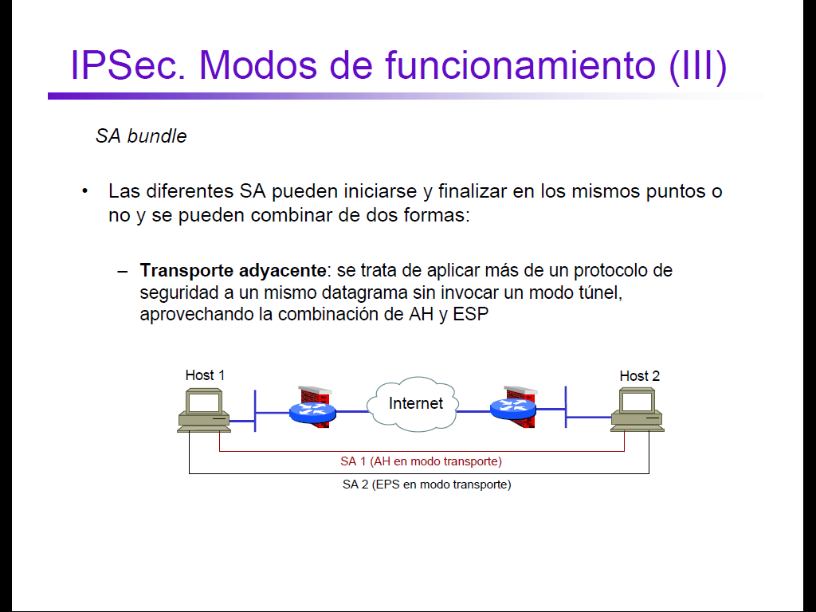

Slide 26
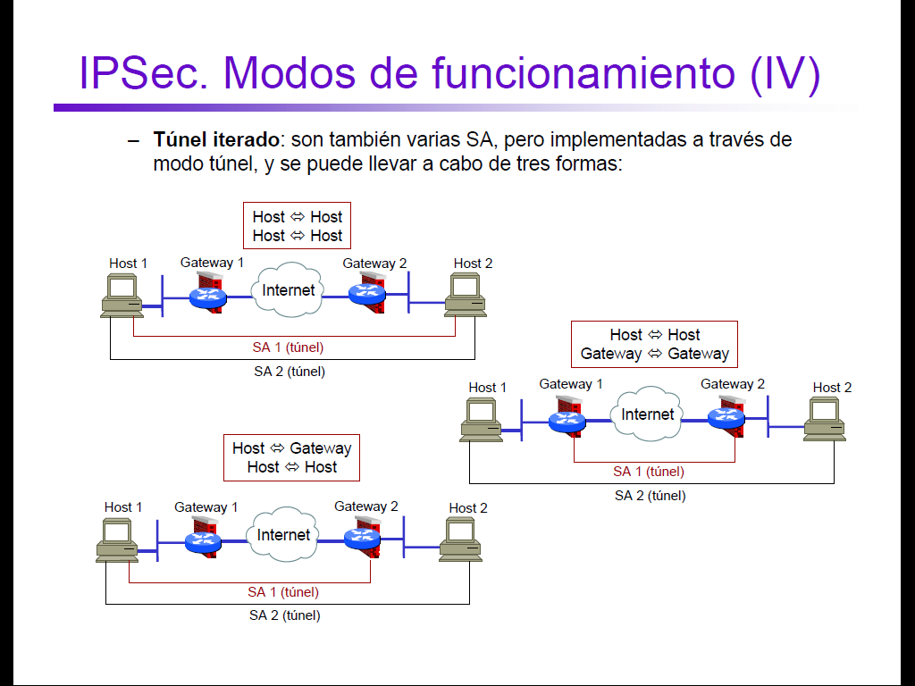

Slide 27
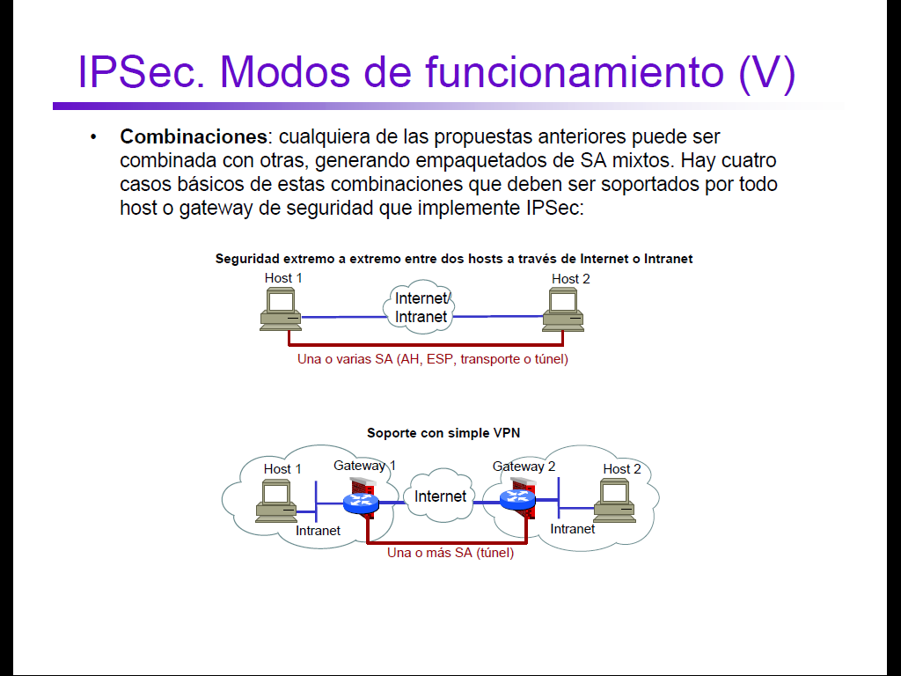

Slide 28
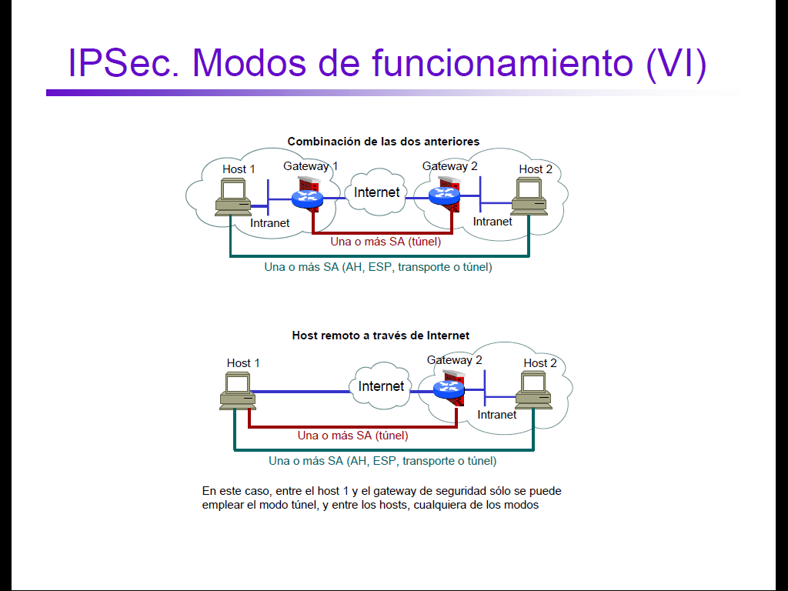

Slide 29
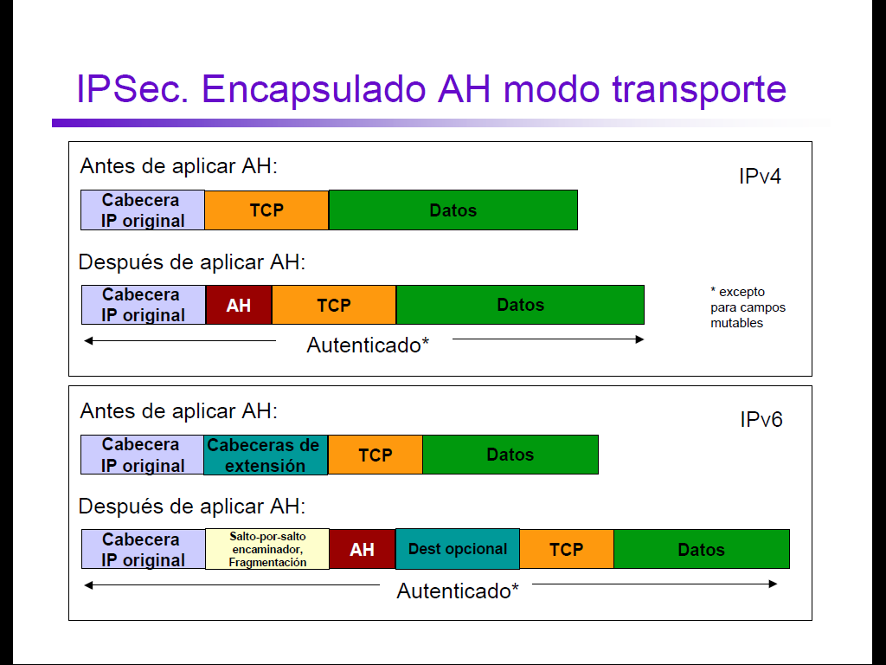

Slide 30
IPSec. Cifrado (DOI)
• DES (Data Encryption Standard):
– Claves de 56 bits
– Rápido
– No 100% seguro
• Triple DES:
– Más costoso de procesar (más lento)
– 100% seguro
• AES (Advanced Encryption Standard):
– Aún no implementado en productos comerciales
• Otros: Blowfish, CAST-128, IDEA, RC5, Triple IDEA
• Normalmente en routers y servidores de túneles el cifrado se
hace por hardware cuando el tráfico es elevado (a partir de 100
sesiones, 2-4 Mbps)

Slide 31
IPSec. IKE (Internet Key Exchange)
El protocolo IKE no es parte de IPSec
• Crea Asociaciones de Seguridad (SA) de forma dinámica y está
definido en la RFC 2409, 1998
• Es un protocolo híbrido basado en el marco definido por ISAKMP y
otros dos protocolos de manejo de claves: Oakley y SKEME
• El manejo manual de claves es obligatorio y sólo algunas
implementaciones consideran IKE, que ha resultado demasiado
complejo e inapropiado
• El uso de IKE fue congelado en el 2001 por la IETF
• El manejo dinámico en el 2001 es llamado “son of IKE” y se
encuentra en discusión en el área de seguridad de la IETF

Slide 32
IPSec. IKE (II)
• Oakley(RFC 2412) define una serie de modos de intercambio de
claves detallando los servicios que provee cada uno
• SKEME (Secure Key Exchange Mechanism for Internet) describe una
técnica de intercambio de claves muy versátil que provee
anonimato, no repudio y refresco rápido de claves
• ISAKMP (Internet Security Association and Key Management
Protocol), definido en la RFC 2408, consiste en un mecanismo seguro
(manual y automático) de intercambio de claves utilizadas en las
tareas de cifrado y autenticación de AH y ESP. Dos fases:
1ª. Establecer un canal seguro y autenticado (SA)
2ª. Negociar parámetros de seguridad (KMP)
• Se usa una combinación ISAKMP/Oakley

Slide 33
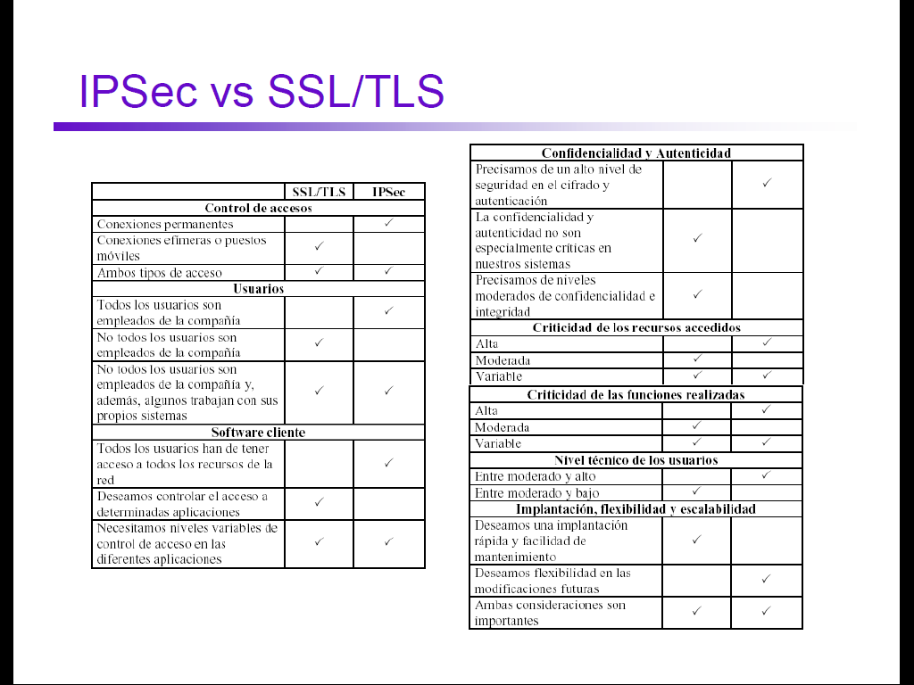

Slide 34
4. VPN. Sumario
¿Qué es tunneling?
• Protocolos de tunneling
• Comparativa
• ¿Qué es una VPN?
• Clasificación general de las VPNs
• Elementos de una VPN
• Implementación de una VPN
• Funcionamiento básico
• ¿Para qué sirven las VPNs?
• Ventajas e inconvenientes de usar VPNs
• Evolución de los estándares de VPNs
• Alternativas a las VPNs

Slide 35
Protocolos de tunneling
• Hay múltiples protocolos de tunneling:
– IPSec: IP Secure (RFC 2401) [capa 3]
– L2F: Layer 2 Forwarding Protocol (Cisco) (RFC 2341) [capa 2]
– PPTP: Point-to-Point Tunneling Protocol (RFC 2637) [capa 2]
– L2TP: Layer 2 Tunneling Protocol (RFC 2661) [capa 2 y 3]
– GRE: Generic Routing Encapsulation (RFC 1701) [capa 3]
– IP/IP: IP over IP (RFC 2003) [capa 3]
– IPSec: IP Secure (RFC 2475) [capa 3]
– MPLS: Multi-Protocol Label Switching (RFC 2917) [capas 2 y 3]
– MPOA: Multi-Protocol Over ATM [capa 3]
• PPTP: orientado al usuario 􀃖 permite establecer un túnel de forma
transparente al proveedor de Internet
• L2TP: orientado al proveedor 􀃖 permite establecer un túnel de forma
transparente al usuario (generalmente se utiliza junto con IPSec)

Slide 36
Protocolos de tunneling (II)
• PPTP (Point-to-Point Tunneling Protocol):
– Protocolo desarrollado por Microsoft y normalizado por la IETF
(RFC 2637)
– Permite el tráfico seguro de datos desde un cliente remoto a un
servidor corporativo privado
– PPTP soporta múltiples protocolos de red (IP, IPX, NetBEUI… )
– Tiene una mala reputación en seguridad
– Muy usado en entornos Microsoft
• L2F (Layer 2 Forwarding):
– Protocolo desarrollado por Cisco Systems
– Precursor del L2TP
– Ofrece métodos de autenticación de usuarios remotos
– Carece de cifrado de datos

Slide 37
Protocolos de tunneling (III)
L2TP (Layer 2 Tunneling Protocol):
– Estándar aprobado por la IETF (RFC 2661)
– Mejora combinada de PPTP y L2F
– No posee cifrado o autentificación por paquete, por
lo que ha de
combinarse con otro protocolo, como IPSec
– Combinado con IPSec ofrece la integridad de datos y
confidencialidad exigidos para una solución VPN
– Permite el encapsulado de distintos protocolos (IP,
IPX,
NetBEUI…)

Slide 38
¿Qué es una VPN?
Proporciona el medio para usar una infraestructura de red pública
como un canal apropiado para comunicaciones privadas de datos
• Con las tecnologías de cifrado y encapsulación adecuadas, una VPN
constituye un túnel (generalmente túnel IP) cifrado y/o encapsulado a
través de Internet
• Utiliza protocolos de tunneling
• Proporciona los servicios de las redes privadas (confianza)
• Utiliza conexiones temporales (virtuales)
• Es una combinación de hardware y/o software que:
– Extiende una intranet o red corporativa a través de la insegura y pública
Internet
– Permite comunicación segura con las oficinas sucursales, usuarios
móviles o remotos y clientes

Slide 39
Clasificación general de VPNs
• VPNs de Intranets
– proporcionan conectividad interna entre distintos
emplazamientos de una misma empresa
• VPNs de Acceso Remoto
– amplían la red interna a los teletrabajadores,
trabajadores itinerantes y a las oficinas remotas
• VPNs de Extranets
– amplían la red de las empresas e incluyen
proveedores, empresas asociadas y/o clientes

Slide 40
Elementos de una VPN
• Las VPNs se basan en las siguientes tecnologías
– Firewalls
Como mecanismo de protección adicional
– Autenticación
Para dar acceso sólo a sistemas permitidos
– Cifrado
Para asegurar confidencialidad e integridad
– Tunneling
Como mecanismo de intercambio de
información

Slide 41
Implementación de una VPN
• Hay que realizar las siguientes operaciones
– Diseñar una topología de red y firewalls
• Teniendo en cuenta los costes y la protección
– Escoger un protocolo para los túneles
• Teniendo en cuenta los equipos finales
• Teniendo en cuenta las aplicaciones finales
– Diseñar una PKI (Public Key Infraestructure)
• Teniendo en cuenta las necesidades del protocolo
• En el mercado hay ofertas de productos que tienen
integradas varias de las opciones anteriores:
– Altavista Tunnel, Digital (para redes IP y protocolo propietario)
– Private Internet Exchange (PIX), Cisco Systems (para redes IP y protocolo
propietario)
– S/WAN, RSA Data Security (para redes IP y protocolo estándar (IPSec))

Slide 42
Funcionamiento básico de una VPN
1. El usuario remoto marca a su ISP local y se conecta a la red del ISP
de forma normal
2. Cuando desea conectarse a la red corporativa, el usuario inicia el
túnel mandando una petición a un servidor VPN de la red corporativa
3. El servidor VPN autentica al usuario y crea el otro extremo del túnel
4. El usuario comienza a enviar datos a través del túnel, que son
cifrados por el software VPN (del cliente) antes de ser enviados
sobre la conexión del ISP
5. En el destino, el servidor VPN recibe los datos y los descifra,
propagando los datos hacia la red corporativa. Cualquier información
enviada de vuelta al usuario remoto también es cifrada antes de
enviarse por Internet

Slide 43
¿Para qué sirven las VPNs?
• Se pueden usar como una Extranet
• Son más seguras que una Extranet
• Permiten conectar diferentes delegaciones de una empresa,
simulando una red local de una manera transparente y económica
• Proporcionan acceso a los diferentes recursos de la red de forma
remota a todos los usuarios de la red corporativa (clientes, socios,
consultores...)
• Las VPNs seguras proporcionan:
– Confidencialidad (cifrado de los datos)
– Integridad (IPSec, asegura que los datos no son modificados en tránsito)
– Autenticación de usuarios (certificados X.509; identificación de usuarios y
protección contra ataques de suplantación)
– Control de acceso a la red (políticas VPN)
– No repudio

Slide 44
Ventajas de las VPNs
Ahorro en costes
• No se compromete la seguridad de la red empresarial
• El cliente remoto adquiere la condición de miembro de la LAN (permisos, directivas de seguridad)
• El cliente tiene acceso a todos los recursos ofrecidos en la LAN (impresoras, correo electrónico, base de datos, )
• Acceso desde cualquier punto del mundo (siempre y
cuando se tenga acceso a Internet)

Slide 45
Inconvenientes de las VPNs
• No se garantiza disponibilidad ( NO Internet NO VPN)
• No se garantiza el caudal (red pública)
• Gestión de claves de acceso y autenticación delicada y
laboriosa
• La fiabilidad es menor que en una línea dedicada
• Mayor carga en el cliente VPN (encapsulación y cifrado)
• Mayor complejidad en la configuración del cliente (proxy,
servidor de correo, … )
• Una VPN se considera segura, pero no hay que olvidar
que la información sigue viajando por Internet (no seguro y
expuestos a ataques)

Slide 46
Alternativas a las VPNs (II)
• Alquiler de líneas dedicadas:
– Son seguras ya que sólo circulamos nosotros
– Alto coste económico
– El ancho de banda del que queramos disponer va
en proporción a lo que se esté dispuesto a pagar
– Ej: líneas T1/E1, frame-relay, RDSI
• WAN :
– Coste muy elevado, no asumible por la mayoría de
empresas
– Ej: FDDI, ATM, ...

Slide 47
5. CORTAFUEGOS
¿Qué es un cortafuegos?
• ¿Hasta qué nivel nos protegen?
• Funciones de los cortafuegos
• Componentes de los cortafuegos
• Técnicas aplicadas en los cortafuegos
• Arquitecturas de los cortafuegos
• Distintas clasificaciones de cortafuegos
• Servicios adicionales de un cortafuegos

Slide 48
¿Hasta qué nivel nos protege un cortafuegos?
• El nivel de protección que ofrece un cortafuegos depende
de las necesidades concretas
• Un cortafuegos proporciona un único punto de acceso
donde centralizar las medidas de seguridad y auditoría de
la red
• o puede protegernos de:
– amenazas que no pasan a través del cortafuegos
– amenazas que provienen de nuestra propia red
– clientes o servicios que admitimos como válidos pero que
resultan vulnerables (tunneling sobre HTTP, SMTP...)
• Los cortafuegos deben combinarse con otras
medidas de seguridad en redes 􀃖 protocolos seguros

Slide 49
Funciones de un cortafuegos
Controlar, permitiendo o denegando, los accesos desde la
red local hacia el exterior y los accesos desde el exterior
hacia la red local (redes, subredes o nodos específicos y
servicios)
• Filtrar los paquetes que circulan, de modo que sólo los
servicios permitidos puedan pasar
• Monitorizar el tráfico, supervisando destino, origen y
cantidad de información recibida y/o enviada
• Almacenar total o parcialmente los paquetes que circulan
a través de él para analizarlos en caso de problemas
• Establecer un punto de cifrado de la información si se
pretende comunicar dos redes locales a través de Internet

Slide 50
Componentes de un cortafuegos
• Filtros
– dispositivos que permiten bloquear selectivamente determinados
paquetes
– normalmente se trata de routers con capacidad de filtrado o
computadoras con utilidades de filtrado
• Nodos bastión (bastion host o gate)
– son computadoras altamente seguras que sirven como punto de
contacto entre la red local e Internet
– se trata de máquinas vulnerables por estar expuestas
directamente a Internet
– generalmente máquinas UNIX en las que se han extremado las
medidas de seguridad (sólo se instalan los servicios
absolutamente imprescindibles)

Slide 51
Técnicas aplicadas a cortafuegos
• Filtrado de paquetes
– se controla selectivamente el tráfico de la red definiendo una serie
de reglas que especifican qué tipos de paquetes pueden circular
en cada sentido y cuáles deben bloquearse
– las reglas para definir qué paquetes se permiten o no se basan en
Las cabeceras de los paquetes
• Servicios delegados (proxy service)
– son aplicaciones especializadas que funcionan en un cortafuegos
(normalmente en el nodo bastión) y que hacen de intermediarios
entre los servidores y los clientes reales
– estas aplicaciones reciben las peticiones de servicios de los
usuarios, las analiza y en su caso modifica, y las transmiten a los
servidores reales
– es transparente al usuario y al servidor real

Slide 52
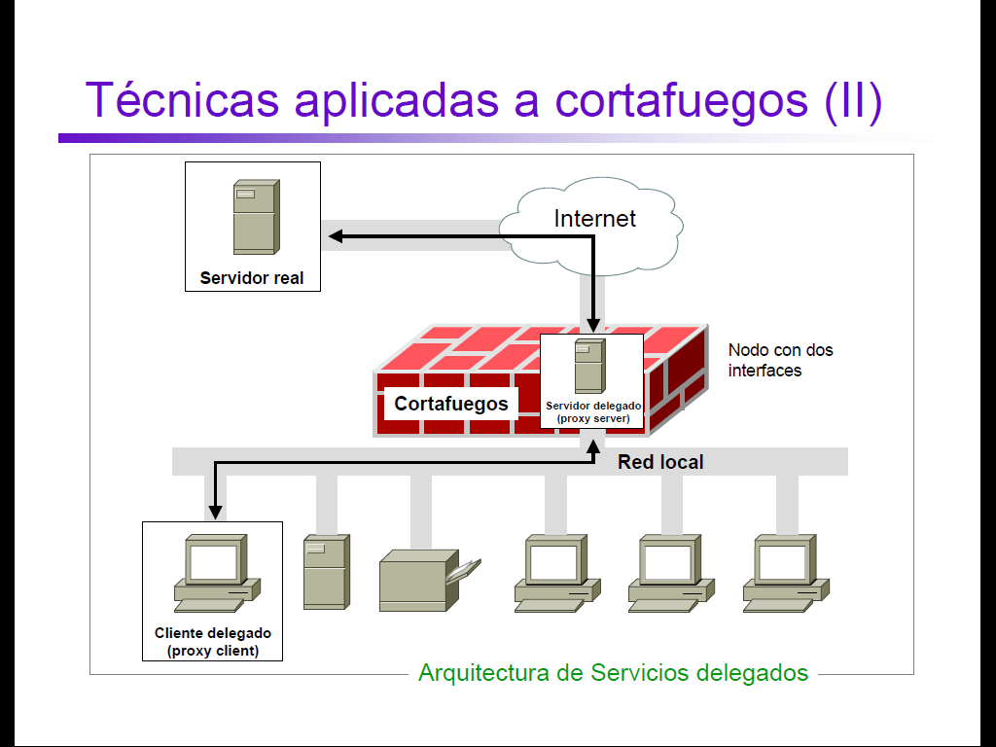

Slide 53
Arquitecturas de cortafuegos
• La combinación de los dos componentes básicos, filtro y
nodo bastión, y las técnicas de filtrado y delegación,
permite definir múltiples arquitecturas para los
cortafuegos:
– Cortafuegos de filtrado de paquetes (Screening Router)
– Cortafuegos con nodo de doble interfaz (Dual-Homed
host arquitecture)
– Cortafuegos con nodo pantalla
– Cortafuegos con red pantalla (DMZ, DeMilitarized
Zone)

Slide 54
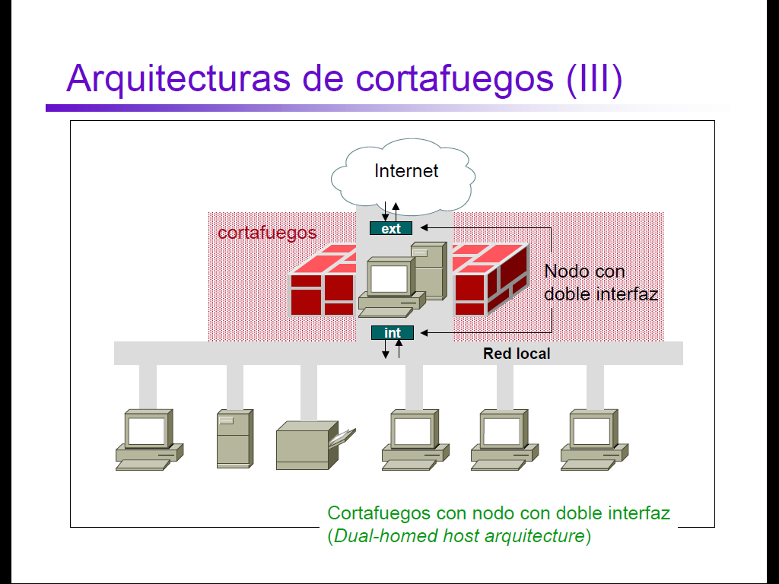

Slide 56
Clasificaciones de cortafuegos
• Clasificación según las capas OSI en que opera:
– Cortafuegos a nivel de red (capas 2, 3 y/o 4)
• Evaluación más rápida y transparente
– Cortafuegos a nivel de aplicación (capas 5, 6 y/o 7)
• Mayor capacidad de acción frente ataques complejos
• Clasificación desde el punto de vista de la industria:
– 1ª generación filtrado de paquetes
– 2ª generación filtrado con inspección de estado
– 3ª generación filtrados a nivel de Aplicación
– 4ª generación filtrado dinámico de paquetes
– Última generación híbridos

Slide 57
Clasificaciones de cortafuegos
• Clasificación desde el punto de vista de la arquitectura del
sistema:
– Servicios que se ejecutan sobre SO robustos
• IPTables en UNIX
• Cisco Centri Firewall en Windows NT/2000
– Complejas herramientas modulares que se instalan en varias
máquinas
• Firewall-1 de Central Point (2 módulos: inspección y gestión)
– Sistemas dedicados que incluyen hardware y software
propietario
• Cisco PIX Firewall

Slide 58
Cortafuegos de nivel de Aplicación
• Comprobación a nivel de Aplicación
• Al igual que cortafuegos de inspección de estado, llevan un control del estado de las conexiones y números de secuencia de los paquetes
• Suelen prestar servicio de autenticación de usuarios
• Prestan servicios de Proxy (DNS, Finger, FTP, HTTP, HTTPS, LDAP, NMTP, SMTP y Telnet) 􀃖 impiden la
comunicación directa entre red interna y externa

Slide 59
Cortafuegos de filtrado dinámico de paquetes
• Igual a filtrado de paquetes, pero proporcionan mecanismos de
seguridad sobre UDP
• Este tipo de cortafuegos asocia el tráfico UDP con conexiones
virtuales, de modo que si se genera un paquete de respuesta y envía de vuelta al solicitante original, se establece una conexión virtual y se permite al futuro paquete de respuesta atravesar el cortafuegos
• La información asociada a una conexión virtual se guarda durante un periodo de tiempo muy corto y si no se recibe dicho paquete de
respuesta durante el mismo, se invalida la conexión
• Algunos modelos de este tipo de cortafuegos pueden realizan
controles similares a este sobre el protocolo ICMP

Slide 60
Cortafuegos híbridos
• Combinan las mejores características de dos o más de los
anteriores tipos
• Ejemplo comercial muy utilizado actualmente: CheckPoint
Firewall-1
– Es de inspección de estado, pero intercepta los paquetes entre las
capas 2 y 3, extrae información relativa al estado de la conexión y
mantiene dinámicamente unas tablas con información sobre el
estado de las conexiones abiertas o en trámites de ser
establecidas
– El módulo de inspección del Firewall-1 se carga dinámicamente
en el núcleo (kernel) del SO de la máquina que lo aloja,
inspeccionando todos los paquetes entrantes y salientes que
pasan por las interfaces de red
– Ningún paquete es procesado por las capas superiores hasta que
el motor de inspección verifica que cumple con las políticas de
seguridad establecidas

Slide 61
Servicios adicionales de los cortafuegos
• NAT
• DHCP
• VPN
• Modeladores o reguladores de AB
• Inspección de contenidos
• Autenticación de usuarios
• Alta disponibilidad y balanceo de carga
• Integración con IDS (Intruder Detection System)

Slide 62
5. KERBEROS

Slide 63
CONCEPTO
Kerberos: protocolo de autenticación de redes de computadoras que permite en una red insegura demostrar su identidad mutuamente de manera segura , utiliza criptografía de clave simétrica y requiere de un tercero de confianza.
Utiliza como base el simétrica protocolo de Needham-Schroeder . Se hace uso de una tercera parte de confianza , denominado centro de distribución de claves (KDC), que consta de dos partes lógicamente separados: un servidor de autenticación (AS) y un vale de concesión Server (TGS).
El KDC mantiene una base de datos de claves secretas, cada entidad en la red - ya sea un cliente o un servidor - comparte una clave secreta, conocida sólo a sí misma y en el KDC El conocimiento de esta tecla sirve para probar la identidad de una entidad. Para fines de comunicación el KDC genera una clave de sesión que partes de la comunicación para cifrar sus transmisiones.
. La seguridad del protocolo depende en gran medida de corta duración afirmaciones de autenticidad llamados tickets Kerberos.

Slide 64
Preguntas:
Que es SSH y diferencia con SSL
Cual es el objetivo del protocolo SSL
Mencione varios problemas del SSL
IPsec características
IPsec cual es el valor en IPv4 e IPv6
Que es tunneling
Mencione varios protocolos de tunneling
Que es PPTP
Que es una VPN y tipos que hay
Como funciona una VPN
Que es el RAS
Que es un cortafuegos
Como se clasifican los cortafuegos y Componentes del mismo
Que es Kerberos
Como funciona Kerberos.

